Slide 1
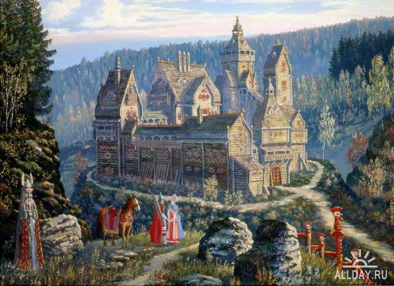
Древняя Русь

Slide 2
Да ведают потомки православных земли родной могучую судьбу. А. С. Пушкин

Slide 3
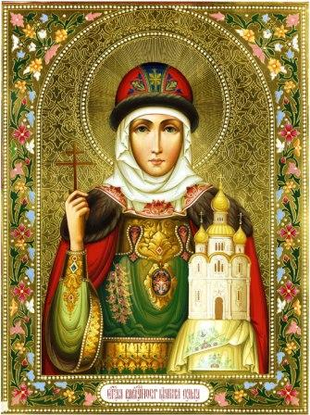
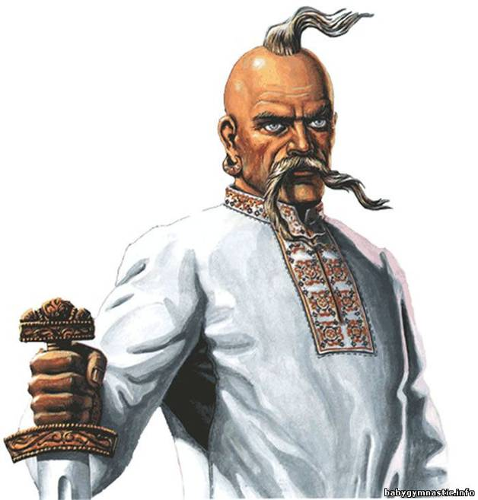
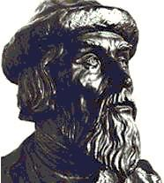
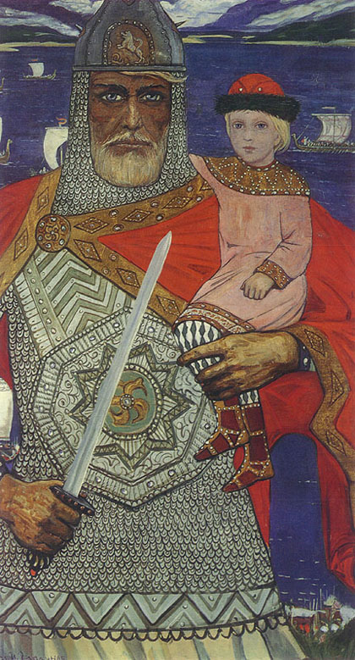
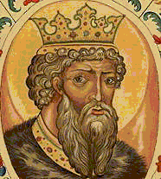
Семь великих

Slide 4
Семь великих
862 – 879 | Рюрик
879 – 912 | Олег | «Вещий»
912 – 945 | Игорь | «Старый»
945 – 964 | Ольга | «Святая»
945 – 972 | Святослав | «Воитель»
980 – 1015 | Владимир | «Креститель»
1015 - 1054 | Ярослав | «Мудрый»
Даты правления | Имя | Прозвище

Slide 5
Семь великих
Рюрик __7____12__________________
Олег _1___9_____13_____18_____20_
Игорь _2___10_____________________
Ольга _5____8_____15______________
Святослав __4___6____17___________
Владимир __11____16____19________
Ярослав __3___14__________________

Slide 7
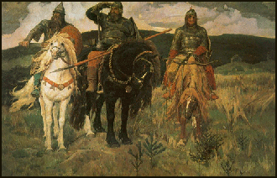
Богатырские забавы

Slide 10
Реклама

Slide 12
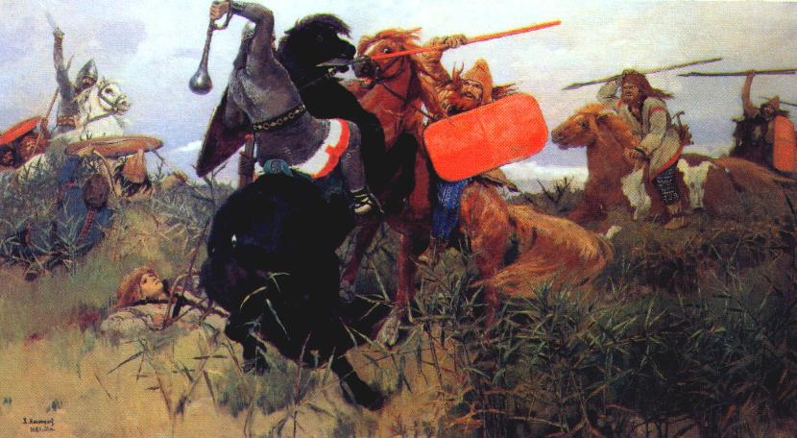

Slide 13
Ответ: 1 – дружинники,
2 – мечами, 3 – шишаки,
4 – шлемы, 5 – кольчуга,
6 – ополчение, 7 – вои,
8 – колчан, 9 – копье,
10 – топор, 11 – щит.

Slide 14
Домашнее задание:
1. Повторить параграфы 4 – 8
2. Конкурс на лучшую шпаргалку по теме «Древняя Русь»
3. Разработать сценарий телепередачи, связанной с темой «Древняя Русь»
4. Придумать интересные задания по теме «Древняя Русь» для 4 класса (ребусы, головоломки, чайнворды и т. п.)

